Slide 1
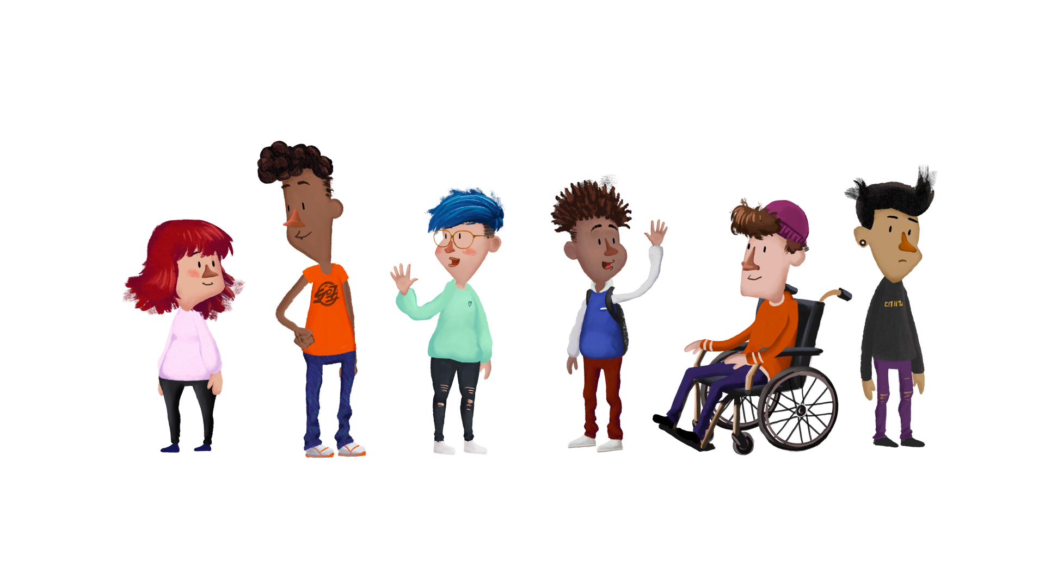

Uusia materiaaleja nuorten ystävätoiminnan tueksi
Kaveritaitoja nuorille –hanke
Kouluttajapäivät 24.1.2021
Varpu Salmenrinne, Hyvinvoinnin ja terveyden yksikkö, keskustoimisto

Slide 2
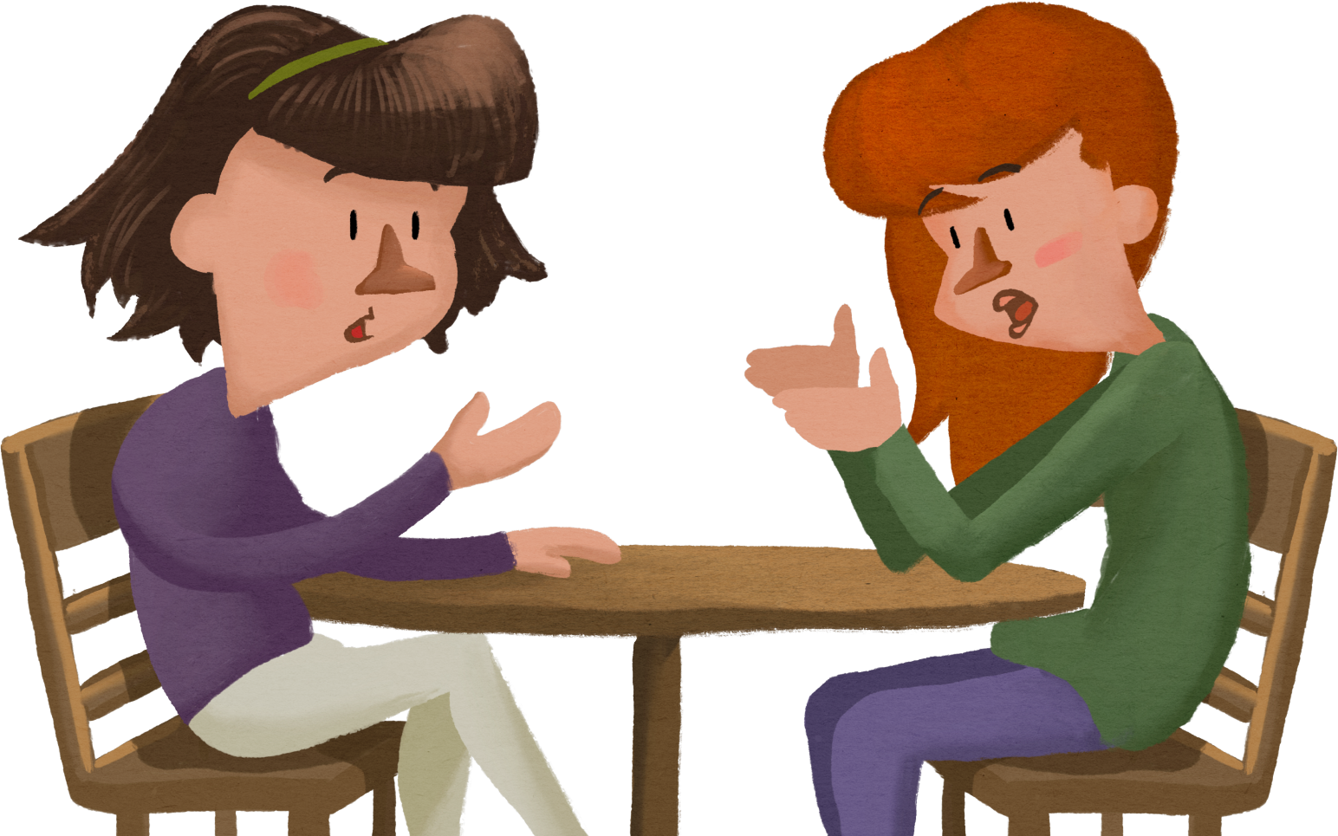
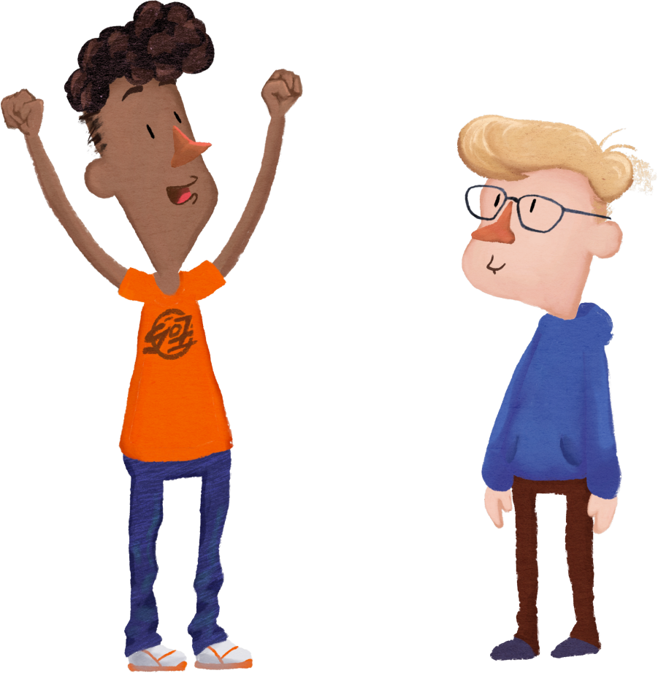
Kaveritaitoja –valmennusohjelma
Tavoite:
Lievittää yksinäisyyttä
Harjoittaa vuorovaikutustaitoja
Auttaa osallistujaa tutustumaan itseensä ja toiveisiinsa
Tarjoaa osallistujalle rohkaisua uusien ihmisten tapaamiseen, ihmissuhteiden luomiseen ja syventämiseen
Tarkoitettu:
Suunnattu yksinäiseksi itsensä kokeville nuorille, MUTTA käsiteltävät asiat ovat sellaisia, joita jokaisen on syytä tarkastella säännöllisesti ja joissa jokainen voi kehittyä.
Suoritustapa:
Itseopiskeluna verkossa Cloubi-alustalla
Yhdessä Punaisen Ristin ystäväparin kanssa (kesto noin 3 kk)
Ystävätoiminnan ja muissa ryhmissä
Oppilaitoksissa
Materiaali on tuotettu SPR:n ja Mieli ry:n yhteistyönä, osana Kaveritaitoja nuorille –hanketta, jota rahoittaa STEA.
Lanseeraus: Ystävänpäiväviikko 2021

Slide 3
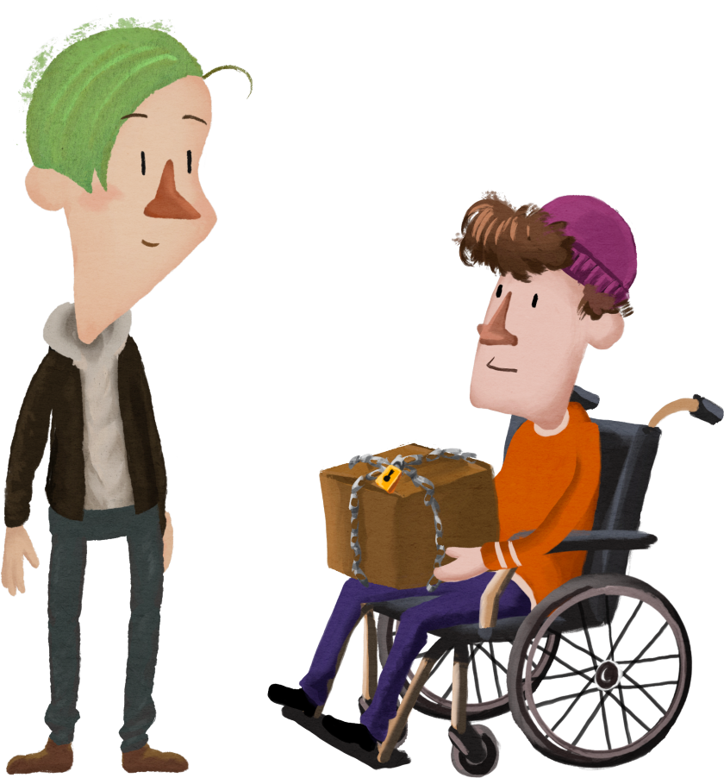
Vapaaehtoinen nuoren mielenterveyden tukena -kurssimateriaali
Tarkoitettu:
Suunnattu ystävätoiminnan vapaaehtoisille, jotka toimivat nuorten parissa.
Tavoite:
Vahvistaa nuorten parissa toimivien vapaaehtoisten osaamista nuorten ystävätoimintaan oleellisesi liittyvistä mielen hyvinvoinnin ja henkisen tuen teemoista
Ystävätoiminnan peruskurssin jälkeinen jatkokoulutus /-perehdytys
Suoritustapa:
Itseopiskeluna verkossa SPR Oppimateriaalit -sivustolla
Osioita voi hyödyntää myös lähikursseilla
Sisältö:
Nuoren haavoittunut mieli – tietoa ja tukea vapaaehtoiselle
Vapaaehtoinen nuoren mielenterveyden tukena
Vapaaehtoinen nuoren vuorovaikutustaitojen vahvistajana
Vapaaehtoisen hyvinvointi – rooli, rajaaminen ja tunteet
Sisältö videoina tai teksteinä, sisältää myös tehtäviä
Materiaali on tuotettu SPR:n ja Mieli ry:n yhteistyönä, osana Kaveritaitoja nuorille –hanketta, jota rahoittaa STEA.
Lanseeraus: maaliskuu 2021

